Slide 1
หลักสูตรสถานศึกษา
01
ประเด็นที่ 1
ส่งเสริมการพัฒนาหลักสูตรสถานศึกษาให้สอดคล้องกับหลักสูตรแกนกลางการศึกษาขั้นพื้นฐาน พุทธศักราช 2551 ปรับปรุง พุทธศักราช 2560 และ/หรือการจัดการเรียนรวม

Slide 2

หลักสูตรสถานศึกษา
01
02
03
04
05
ดำเนินการ
จัดการเรียนรู้
กำหนดตัวชี้วัด
ศึกษา วิเคราะห์นโยบาย
วิเคราะห์โครงสร้างหลักสูตร
นิเทศ ติดตาม ประเมินผล
สรุปรายงานและเผยแพร่

Slide 3


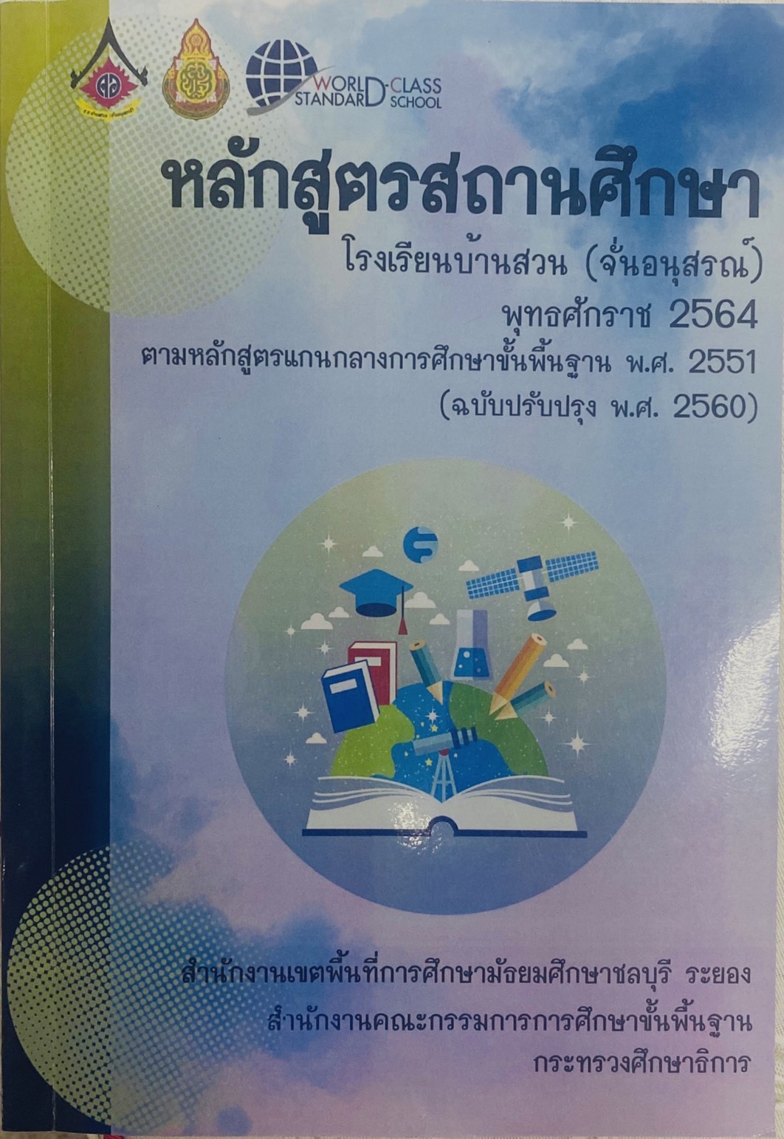
หลักสูตรสถานศึกษา

